Slide 1
Acordeón
CF7_7.2_Estructura del Triángulo del servicio

Slide 2
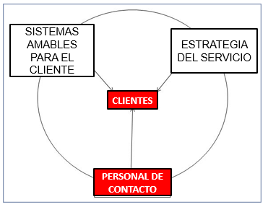
Indicaciones para la producción
Estrategia de servicio al cliente
Acciones que orientan a la empresa hacia lo que hace feliz al cliente.
Presentar en Acordeón está información.
Mantener el dinamismo en todas y cada una de las diapositivas que siguen.
Textos de la imagen:
Sistemas amables para el cliente
Estrategia del servicio
Clientes
Personal de contacto
Referencias de las imágenes:
Elaboración propia a partir de Albrecht

Slide 3
Indicaciones para la producción
Sistemas amables para el cliente
Un sistema donde el personal atenderá al cliente, debe estar diseñado para la satisfacción y necesidades del cliente.

Slide 4
Indicaciones para la producción
Personal capacitado para la atención al cliente
Un personal con orientación de servicio, empático y debidamente entrenado al servicio de atender los requerimientos del cliente.

